Slide 1

Iestādes Padomes sēde
2026.gada 2.februārī
ĀDAŽU VIDUSSKOLAS ZIŅOJUMS
Notes:
Kas ir tā viena lieta, ar kuru šodien gribētu doties prom no mācībām?

Slide 2


Slide 3
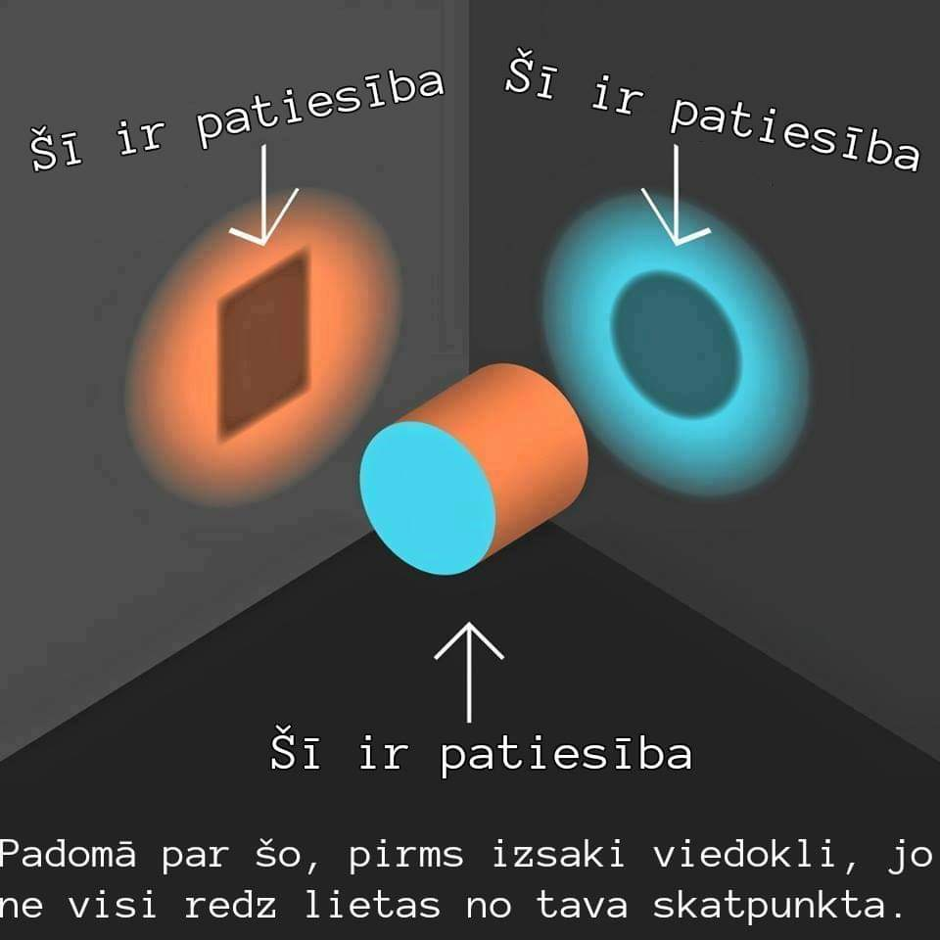
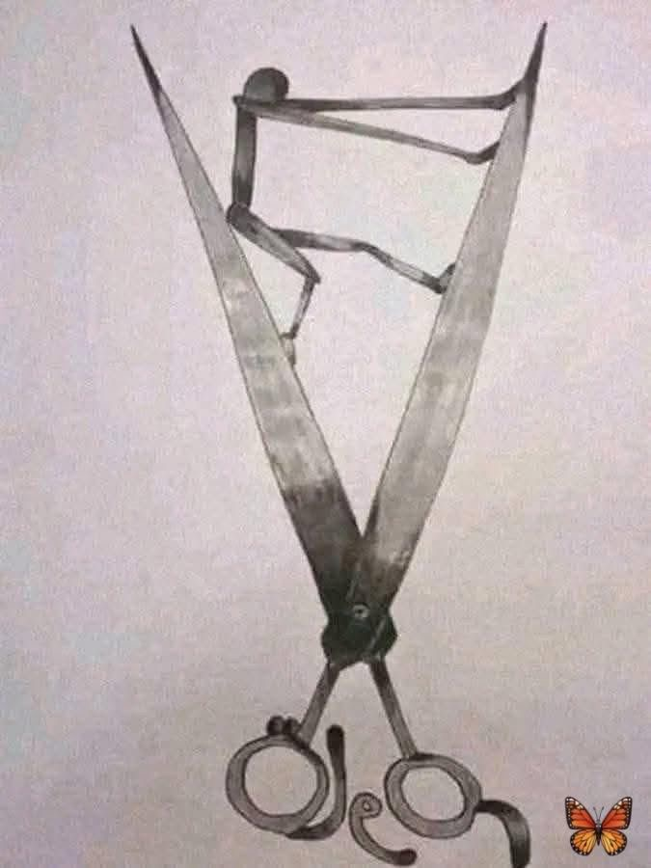

Slide 4
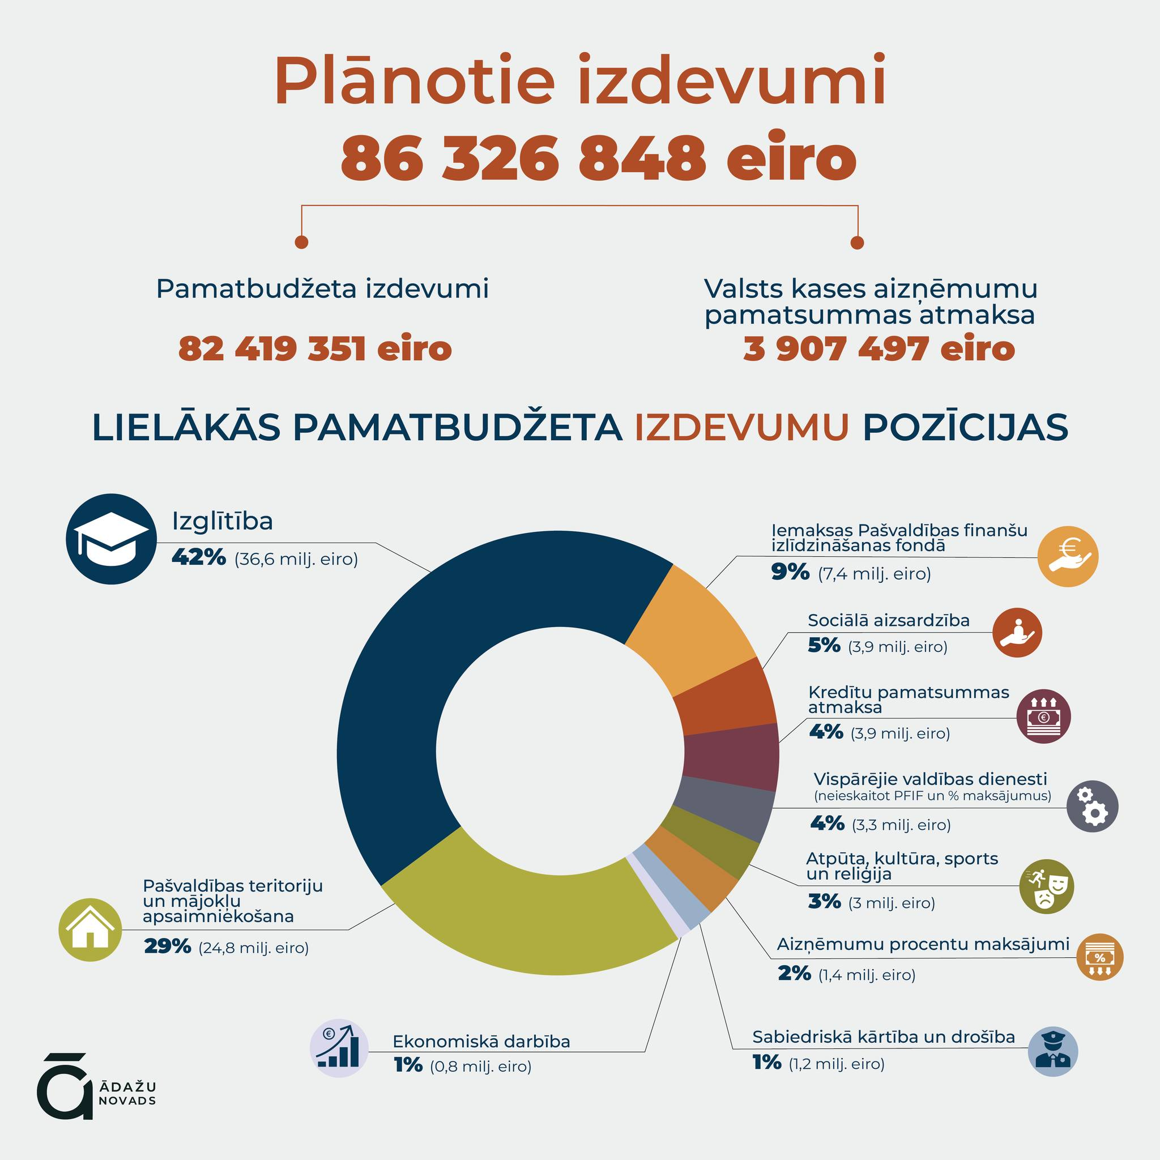
ĀVS kopējais
2026. gada budžets
8 577 054 euro
Valsts budžeta mērķdotācija (algas, mācību līdzekļi, ēdināšanas izdevumi)-
4 842 089 euro
Valsts budžeta mērķdotācija pedagogu darba samaksa (interešu izgl.) – 423 575 euro
Projekts «Skolas soma» - 42 102 euro
STEM un pilsoniskās līdzdalības norises plašājai izglītības pieredzei un karjerai – 43 597 euro
Projekts «Erasmus +» - 70 991 euro

Slide 5

Būtiskākās investīcijas
Skolēnu galdi, krēsli – 55 122 euro
Flīžu demontāža/sienu remonts pie D korp. – 30 000 euro
Āra lifta projektēšana, būvprojekta ekspertīze – 34 051 euro
Āra teritorijas labiekārtošana, atbalsts sienu demontāža/izbūve – 65 000 euro
D korpusa siltināšana – 59 199 euro
Pedagogu transporta izdevumu kompensācija – 47 292 euro
Traktortehnikas iegāde – 11 000 euro
Datortehnikas iegāde skolēniem - 32 400 euro
Interaktīvie displeji – 27 000 euro
Sadarbība ar RTU (fizika, ķīmija padziļinātais kurss) – 25 000 euro
Notes:
Te varētu fikso " popkornu", lai katrs nosauc, ko zina/domā par projekta darbu 12.klasē

Slide 6
Citi izdevumi
Kancelejas preces – 8 500 euro
Inventārs (mācību līdzekļi) – 36 067 euro
Mācību materiāli – 101 460 euro
Digitālās platformas (soma.lv un maconis.zvaigzne.lv un uzdevumi.lv) –
41 700 euro
Iespējamā misija (mācībspēka nodrošinājums) – 4 500 euro
«Ādažu vidusskolai 40» - jubilejas pasākums, salidojums – 7 048 euro
Žalūzijas vidusskolas ēkas mācību klasēm – 5 000 euro
Sākumskolas teritorijas centrālo soliņu virsmas nomaiņa – 8 100 euro
Notes:
Te varētu fikso " popkornu", lai katrs nosauc, ko zina/domā par projekta darbu 12.klasē

Slide 7
Cita aktuālākā informācija
Pirmsskolas grupu organizācija 2026.,2027. māc.g.
- Paliek 2 grupas ( 4 telpas), 2 telpas (C korpusa 1. stāvā) tiek pārveidotas par mācību klasēm skolniekiem, atdalot skolēnu plūsmu ar izbūvētām durvīm gaiteņa šaurākajā ejā
- Pirmsskolas ēdināšana tiek organizēta grupu telpās (atbrīvojas vieta ēdamzālē skolēnu ēdināšanai
- Pirmsskolnieku skaits grupā tiek noteikts līdz 20 bērniem (atbrīvojas 2 garderobes skolēniem)
- 2027.,2028. māc.g. ĀVS pirmsskolas izglītības programma netiek nodrošināta

Slide 8
Cita aktuālākā informācija
Marts - "Karjeras mēnesis"
Klases stundas - "Karjeras nodarbības" (visu mācību gadu)
10. martā - "Pedagogu un klases audzinātāju tikšanās ar karjeras konsultantu, metodiskais atbalsts"
18. martā - "Karjeras konference"
18. martā - praktiska nodarbība skolēnu vecākiem (4. - 9.kl.)
26. martā - "Vidzemes augstskola"
27. martā - "Augstskolu dienas"
1. aprīlī - "Ēnu diena"

Slide 9
Cita aktuālākā informācija
Aktuālie pasākumi sākumskolā
5. februārī – Silto džemperu diena
6.februārī - 100 dienas skolā pirmklasniekiem
Skatuves runas konkursa skolas kārta – 6. un 13. februāris
9. – 15. februārī – 1.klašu brīvlaiks
16. – 20.februārī – Angļu valodas nedēļa
23. - 27. februārī - Matemātikas nedēļa

Slide 10
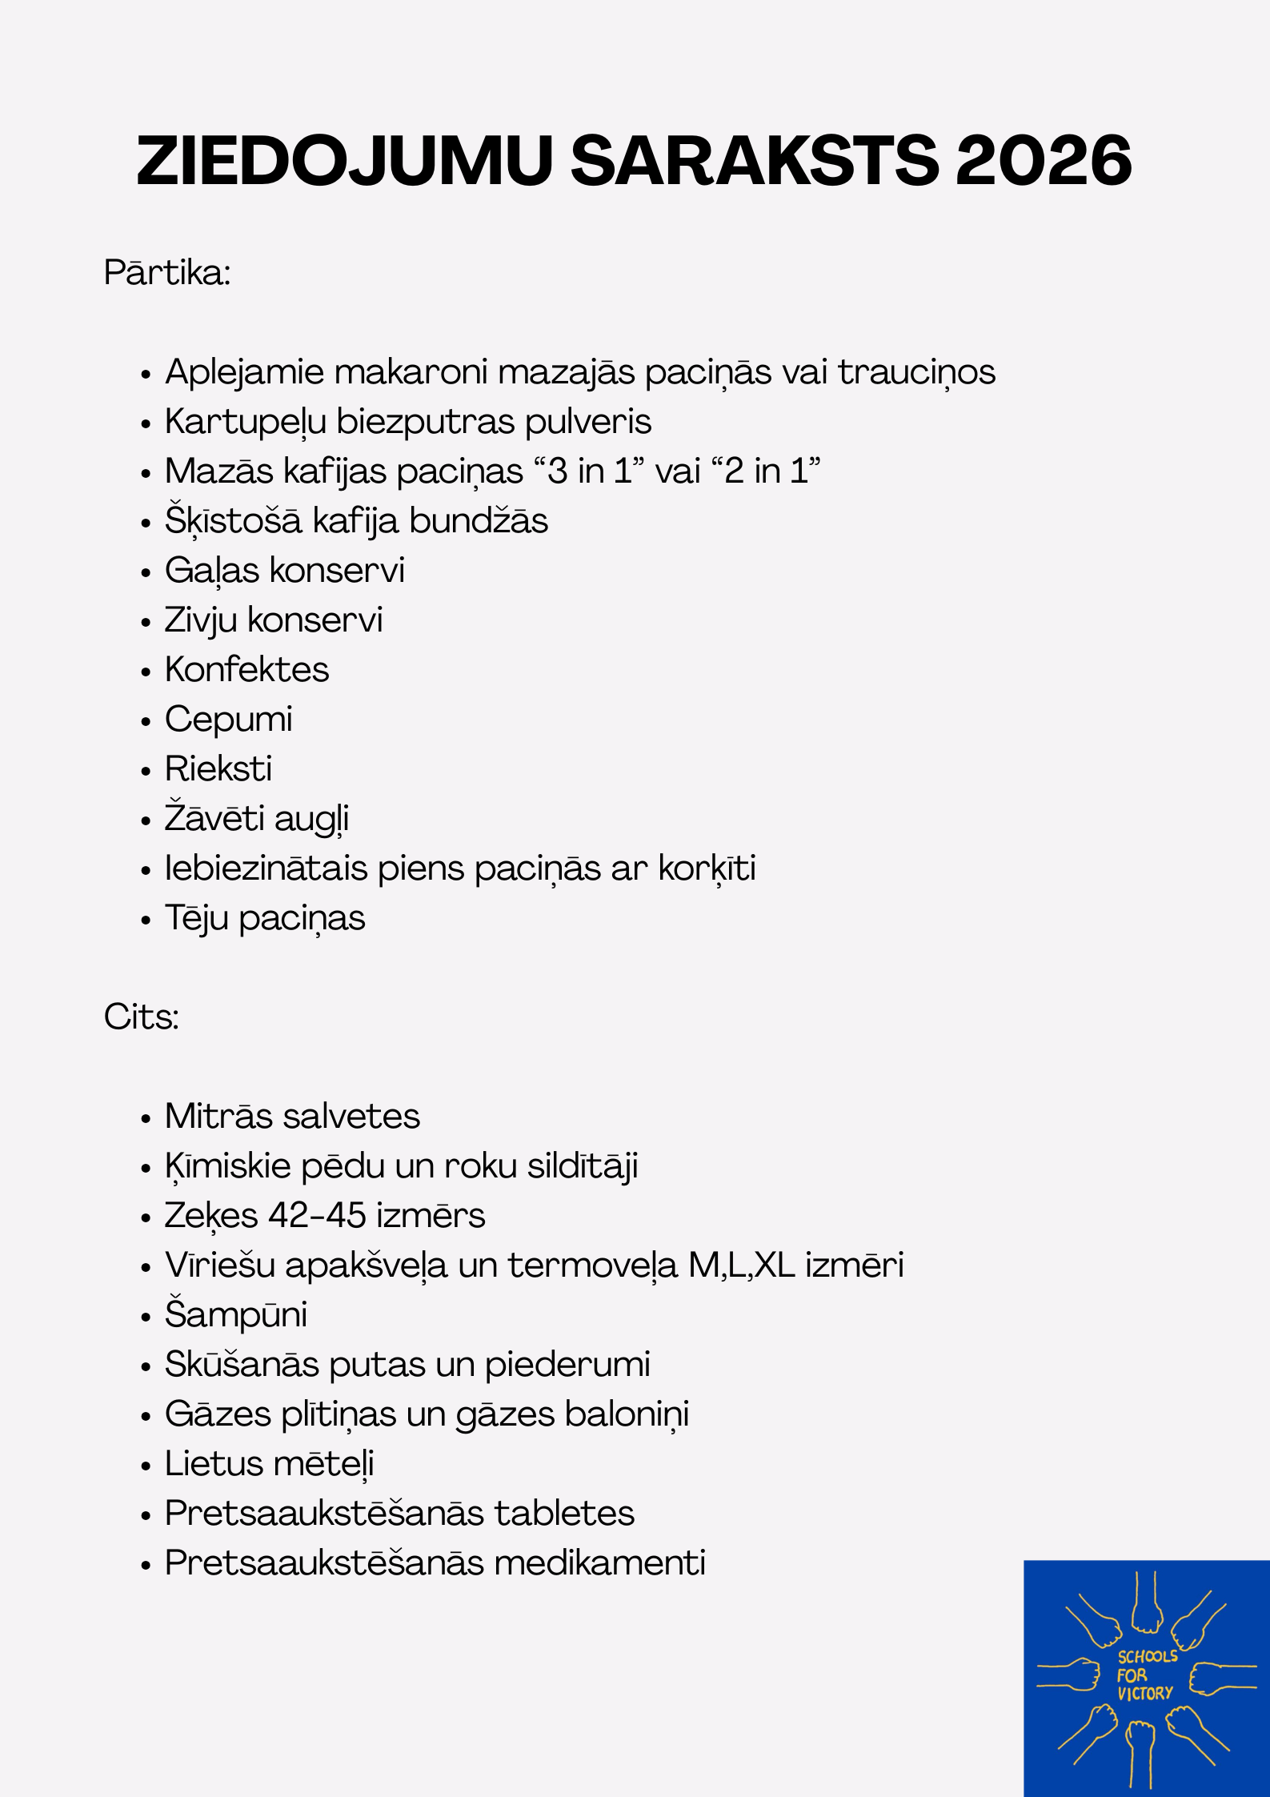
Cita aktuālākā informācija
Akcija "Skolas par uzvaru"
Atbalsts Ukrainas civiliedzīvotājiem un aizstāvjiem šobrīd patiesībā ir vajadzīgs pat vairāk nekā kara pirmajās dienās. Karavīri frontes līnijā joprojām ik dienu riskē ar dzīvību, un palīdzība, ko spējam sniegt no Latvijas, ir būtisks ieguldījums viņu izturībā, drošībā un spējā turpināt cīņu par brīvību. Tieši tāpēc mēs turpinām un stiprinām skolu atbalsta tradīciju “Skolas par uzvaru”
2023. gadā - akciju aizsāka Āgenskalna Valsts ģimnāzijas
10. klases skolniece Emīlija Kļaviņa
2024./2025.m.g. - Baltijas valstis: Latvija, Lietuva, Igaunija
2025./2026.m.g. - 11 Eiropas valstis: Latvija, Lietuva, Igaunija, Nīderlande, Francija, Bulgārija, Vācija, Polija, Dānija, Beļģija, Čehija
Ziedojumu vākšana skolas ietvaros
2. – 20. februāris

Slide 11
Cita aktuālākā informācija
Bezvadu e-cigerešu noteikšanas detektori
Skolā uzstādītas 4 iekārtas
Skolēnu intereses dēļ 12.12.2025. vairākkārtīga detektora darbība tam pieskaroties - pārrunas ar skolēnu, informācijas apmaiņa ar vecākiem, skolēnam izteikts rājiens
Saņemta informācija par 4 gadījumiem
  1.gadījums - e-cigarete (8.klase) labprātīgi atdota, informācija vecākiem, policijai
  2.-3.gadījums - Mālpils dejotāji, kuri nebija brīdināti par iekārtu esamību (info. nodota deju skolotājām)
  4.gadījums - 2 jaunieši (9.klase) noliedz smēķēšanas gadījumu, mantu pārbaude, kurā nekas netiek atrasts (iespējama sistēmas kļūda, jo līdzīgs gadījums bijis ar skolas dežuranti)

Slide 12
Cita aktuālākā informācija
Izlaidumi:
9. klases
12. jūnijs: plkst. 15:00 (9.e., 9.g klase), plkst. 17:30 (9.c., 9.l klase)
13. jūnijs: plkst. 12:00 (9.d klase), plkst. 14:30 (9.a, 9.b klase)
12. klases
13. jūnijs: plkst. 17:00 (12. a, 12.b., 12.c klase)
Centralizēto eksāmenu sertifikātu saņemšana:
9. klases – no 26. jūnija
12. klases – no 3. jūlija

